Slide 1


পরাবৃত্ত
HSC উচ্চতর গণিত — ২য় পত্র
কণিক অধ্যায়
মো: শহিদুল ইসলাম
প্রভাষক, গণিত বিভাগ
মনজুর কাদের মহিলা ডিগ্রী কলেজ, বেড়া, পাবনা

Slide 2

আজকের শেখার লক্ষ্য
১
পরাবৃত্তের জ্যামিতিক সংজ্ঞা ও focus–directrix ধারণা বোঝা
২
আদর্শ সমীকরণ থেকে বিভিন্ন উপাদান নির্ণয় করা
৩
parametric point, tangent ও normal প্রয়োগ করা

Slide 3

পরাবৃত্তের জ্যামিতিক সংজ্ঞা
একটি নির্দিষ্ট বিন্দু এবং একটি নির্দিষ্ট সরলরেখা থেকে সমদূরত্বে অবস্থিত সকল বিন্দুর সঞ্চারপথই পরাবৃত্ত।
উপকেন্দ্র (Focus): নির্দিষ্ট বিন্দু
নিয়ামক (Directrix): নির্দিষ্ট রেখা
কণিকের একটি বিশেষ রূপ
উৎকেন্দ্রিকতা, e = 1

Slide 4
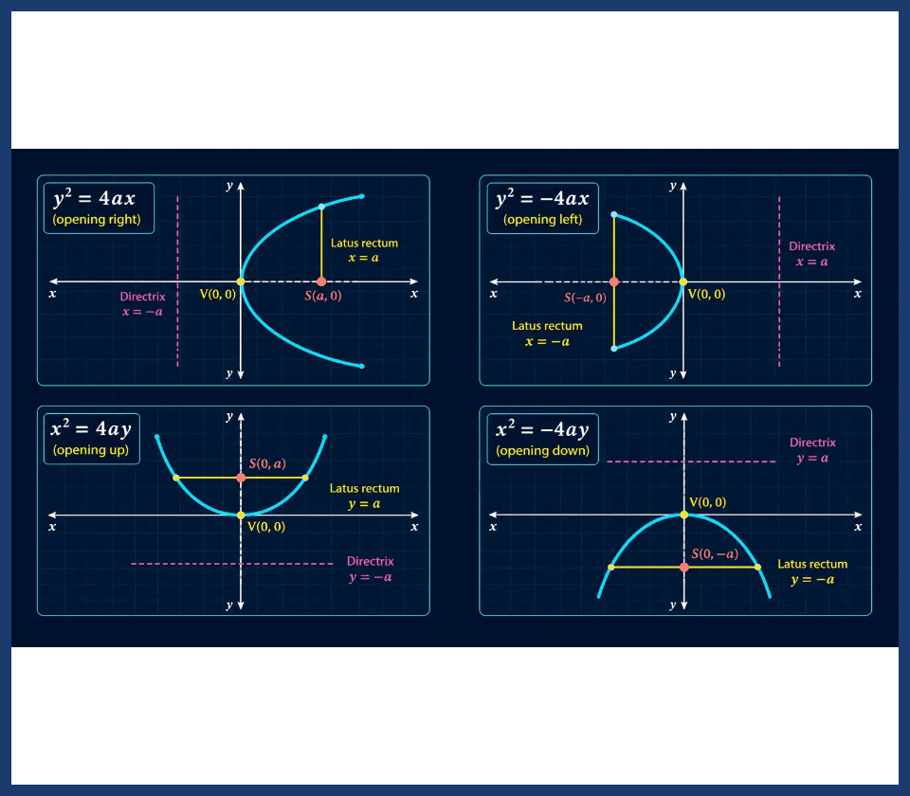
y² = 4ax: মূল উপাদানসমূহ
শীর্ষবিন্দু (Vertex)
উপকেন্দ্র (Focus)
V(0, 0)
S(a, 0)
নিয়ামক (Directrix)
অক্ষ রেখা (Axis)
x = −a
y = 0
উপকেন্দ্রিক লম্ব (Latus Rectum)
দৈর্ঘ্য = 4a

Slide 5

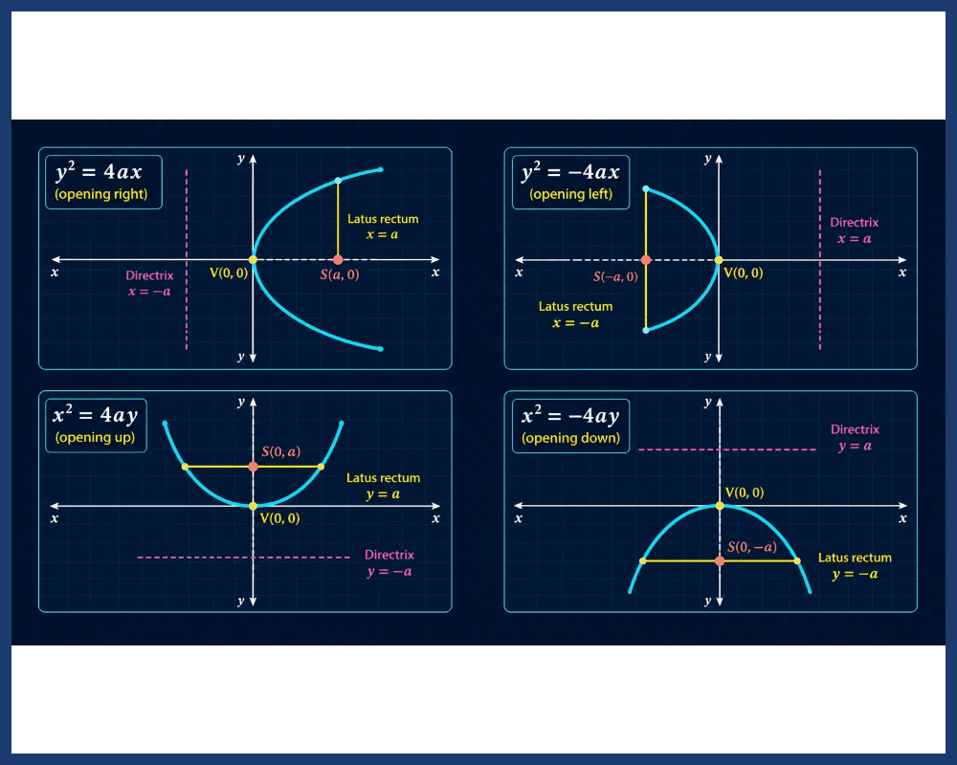
আদর্শ রূপ এক নজরে
সমীকরণ
খোলার দিক
Focus
Directrix
y² = 4ax
ডান
(a, 0)
x = -a
y² = -4ax
বাম
(-a, 0)
x = a
x² = 4ay
উপর
(0, a)
y = -a
x² = -4ay
নিচ
(0, -a)
y = a
উপকেন্দ্রিক লম্বের দৈর্ঘ্য = |4a| (সবার জন্য)

Slide 6

পরাবৃত্তের স্থানান্তরিত রূপ
(y - k)² = 4a(x - h)
(x - h)² = 4a(y - k)
শীর্ষবিন্দু:
(h, k)
শীর্ষবিন্দু:
(h, k)
উপকেন্দ্র:
(h + a, k)
উপকেন্দ্র:
(h, k + a)
নিয়ামক:
x = h - a
নিয়ামক:
y = k - a
অক্ষ:
y = k
অক্ষ:
x = h
* সমীকরণকে পূর্ণবর্গে রূপান্তর করে এই আকারে আনতে হয়।

Slide 7
Parametric Coordinates
P(at², 2at)
উদাহরণ: y² = 12x
এখানে, 4a = 12 ⇒ a = 3
যেকোনো বিন্দু P-কে প্যারামিটার t এর মাধ্যমে প্রকাশ করা যায়।
যদি t = 2 হয়, তবে:
x = at² = 3(2)² = 12
y = 2at = 2(3)(2) = 12
স্থানাঙ্ক: (12, 12)

Slide 8
পরাবৃত্তের স্পর্শক (Tangent)
বিন্দু আকার
প্যারামেট্রিক আকার
ঢাল আকার
P(x₁, y₁) বিন্দুতে
P(at², 2at) বিন্দুতে
ঢাল m হলে
yy₁ = 2a(x + x₁)
ty = x + at²
y = mx + a/m
পরাবৃত্তের উপরস্থ কোনো নির্দিষ্ট বিন্দুতে স্পর্শকের সমীকরণ।
প্যারামিটার t ব্যবহার করে স্পর্শকের দ্রুত হিসাব।
স্পর্শকের ঢাল জানা থাকলে এই সমীকরণটি ব্যবহৃত হয়।

Slide 9
পরাবৃত্তের অভিলম্ব (Normal)
পরাবৃত্তের স্পর্শবিন্দুতে স্পর্শকের উপর অঙ্কিত লম্বকেই ওই বিন্দুর অভিলম্ব (Normal) বলা হয়।
P(x₁, y₁) বিন্দুতে অভিলম্ব
y - y₁ = -(y₁/2a)(x - x₁)
অভিলম্ব স্পর্শকের উপর লম্ব।
P(at², 2at) বিন্দুতে অভিলম্ব
এটি স্পর্শবিন্দু দিয়ে অতিক্রম করে।
y = -tx + 2at + at³
স্পর্শকের ঢাল m হলে অভিলম্বের ঢাল -1/m।

Slide 10
গাণিতিক উদাহরণ-১: y² = 12x
শীর্ষবিন্দু
উপকেন্দ্র
y² = 12x
(0, 0)
(3, 0)
নিয়ামক
অক্ষ
y² = 4ax এর সাথে তুলনা করে,
4a = 12
∴ a = 3
x = -3
y = 0
উপকেন্দ্রিক লম্বের দৈর্ঘ্য
12 একক
প্রান্তবিন্দুদ্বয়
(3, 6) এবং (3, -6)

Slide 11
গাণিতিক উদাহরণ-২: পূর্ণবর্গ রূপান্তর
প্রদত্ত: 2y² + 3y - 4x - 3 = 0
শীর্ষবিন্দু (Vertex)
(-33/32, -3/4)
⇒ 2(y² + 3/2 y) = 4x + 3
⇒ 2{y² + 2.y.3/4 + (3/4)²} = 4x + 3 + 2(3/4)²
পরামিতি (a)
⇒ 2(y + 3/4)² = 4x + 3 + 9/8
a = 1/2
⇒ 2(y + 3/4)² = 4x + 33/8
⇒ (y + 3/4)² = 2(x + 33/32)
অক্ষ রেখা (Axis)
y = -3/4
আদর্শ রূপ: Y² = 4aX
উপকেন্দ্রিক লম্ব
দৈর্ঘ্য = 2

Slide 12
পাঠ সমাপ্তি ও অনুশীলন
দ্রুত অনুশীলন (Exit Ticket)
Focus-directrix সমদূরত্বই পরাবৃত্তের পরিচয়।
১. x² = 20y-এর উপকেন্দ্র ও নিয়ামক রেখা কী?
আদর্শ রূপে 4a শনাক্ত করলেই উপাদান পাওয়া যায়।
স্পর্শক ও অভিলম্বের সূত্রগুলো গুরুত্বপূর্ণ।
২. y² = 8x-এর প্যারামেট্রিক বিন্দু t = 2 হলে স্থানাঙ্ক কত?
ধন্যবাদ
৩. পরাবৃত্তের উৎকেন্দ্রিকতা (e) কত?

